Slide 1

Videregående kurs programmering Arduino
Introduksjon
Nils Kr. Rossing, Skolelaboratoriet og
Johannes Ravn Munkvoll

Slide 2
Utstyr
Utstyr:
30 stk Arbeidshefter
25 stk Arduino med koblingsbrett
25 stk USB-kabel
25 sett med komponenter
(Display, BMP280, TMP36, LED, 2x10kOhm, jumpers)
9V batterier
Ark med de vanligste kommandoene
Ark med inkludering av display og sensor
2 stk. Multimeter
Jumpere

Slide 3
Program 14.02.22
09.00 – 09.10 Velkommen, praktisk
09:10 – 10:00 Økt 1 Oversikt over kurset og noen alternative
mikrokontrollerkort, fordeler og ulemper
10:00 – 10:15 Vaffel og kaffepause
10:15 – 12:00 Økt 2 Bruk av OLED-display. Avlesning av analoge
porter, framstilling av voltmeter og termometer.
12:00 – 12:30 Lunsj i kantina
12:30 – 14:15 Økt 3 Bruk av trykksensor og måling av lufttrykk.
Avlesning av utskrift av lufttrykk.
14:15 – 14:30 Kaffepause
14:30 – 15:30 Økt 4 Omregning fra lufttrykk til høyde,
kalibrering av høydemåleren.
15:30 – 16:00 Oppsummering, refleksjon og diskusjon om
hvordan ta erfaringene inn i klasserommet

Slide 4
Program 15.02.22
09.00 – 09.10 Praktisk
09:10 – 10:00 Økt 1 Arbeid med værstasjon
Teoretisk: Temperatur og luftfuktighet,
vindhastighet, nedbør og bruk av interrupt
10:00 – 10:15 Vaffel og kaffepause
10:15 – 12:00 Økt 2 Arbeid med værstasjon
Teoretisk: Lysstyrke, LDR, spenningsdeler, vindretning
Bruk av array, bruk av Switch .. case
12:00 – 12:30 Lunsj i kantina
12:30 – 14:15 Økt 3 Arbeid med værstasjon
Teoretisk: Ultrlyd avstandssensor, måling av snødybde
14:15 – 14:30 Kaffepause
14:30 – 15:30 Økt 4 Arbeid med værstasjon
Teoretisk: Følt temperatur og varmeideks, matematiske
omregninger og kombinasjon av sensorer
15:30 – 16:00 Oppsummering, refleksjon og diskusjon om
hvordan ta erfaringene inn i klasserommet

Slide 5
Kursopplegg
Starter med å introdusere dagens prosjekter
Arbeid med mindre moduler for et overordnet prosjekt
Alle jobber hver for seg eller helst i par etter arbeidsbok under veiledning
Det tilføres teori når vi mener det naturlig hører hjemme i prosjektet
Introduksjon
Gjennom-gående prosjekt
Aktuell teori
Aktuell teori
Aktuell teori
Oppsummering
Notes:
Vi har en planlagt struktur for hver kursdag, hvor vi starter med å introdusere dagens prosjekt. Hver dag har et gjennomgående prosjekt som I teorien skal føre oss en gradvis økning av kunnskap om programmering av Arduino og etter hvert ESP32. Et gjennomgående tema I kurset er at alle skal jobbe I eget tempo under veiledning for å få til dette har vi blant annet utarbeidet arbeidsbøker som vi vil at dere skal jobbe med. Så vil vi tilføre teori I løpet av dagene når vi tror at behovet er der. På slutten av dagen har vi felle samling og oppsummering.

Slide 6
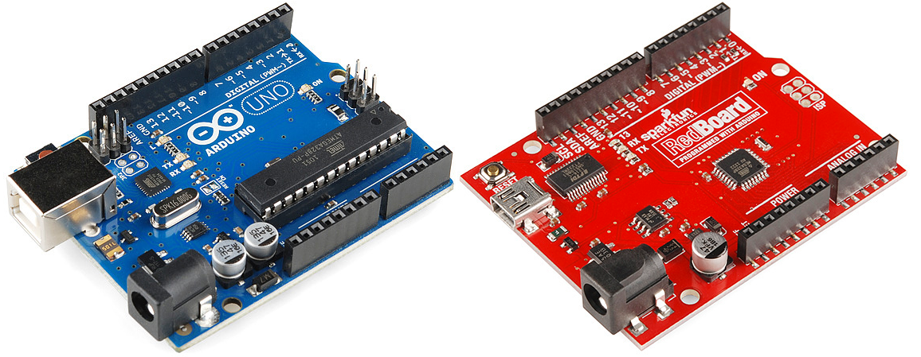
Arduino
Hva er egentlig en mikrokontroller?
Hvorfor skal vi bringe mikro- kontrollere i undervisningen?
Hvordan kan vi bruke den i undervisningen?
Hvordan komme i gang?

Slide 7
Oversikt over noen alternative micro-kontroller kort

Slide 8
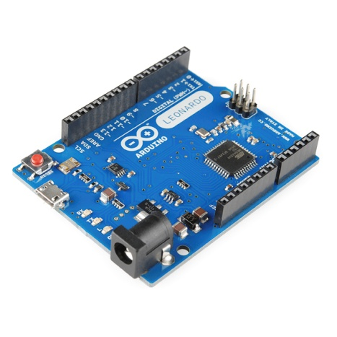
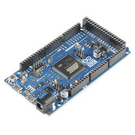
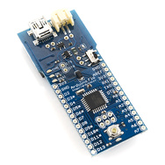
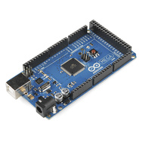
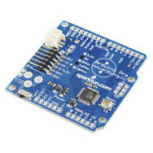
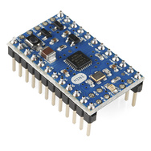
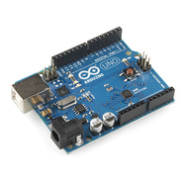
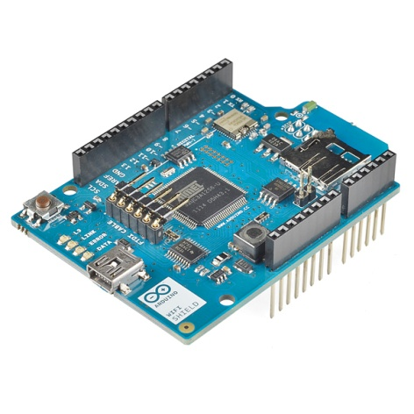
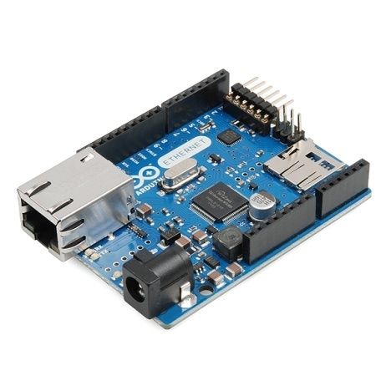
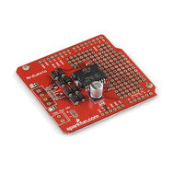
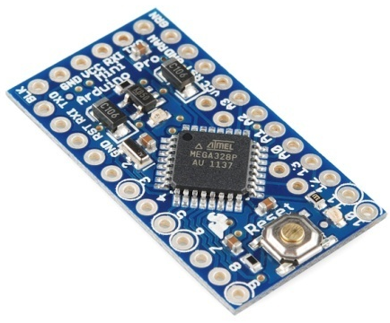
Arduino familien
Arduino
Leonardo
Arduino Due
Arduino Fio
Arduino
Pro
Arduino
Mega
Arduino
UNO
Arduino
Mini 05
Arduino
WiFi Shield
Arduino
Pro Mini
Arduino
Ethernet
Arduino
Motor Driver

Slide 9
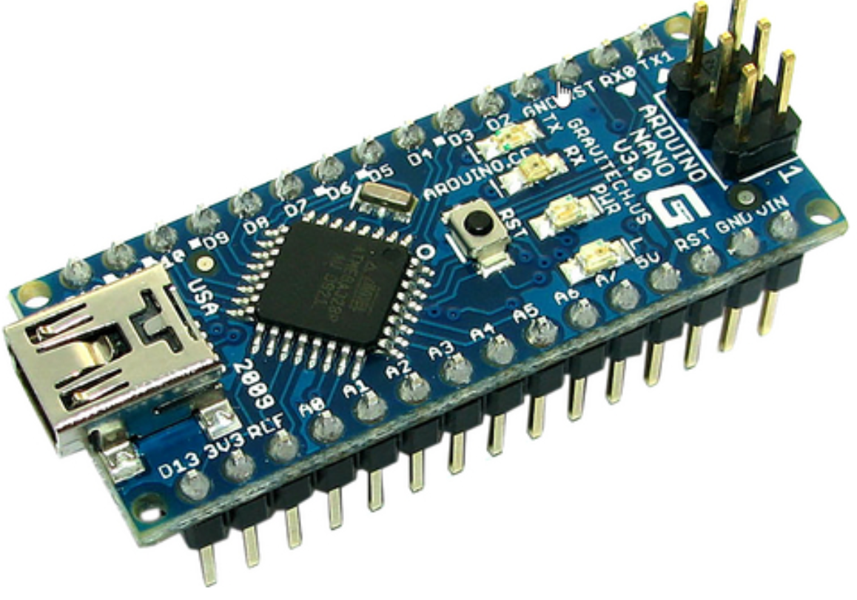
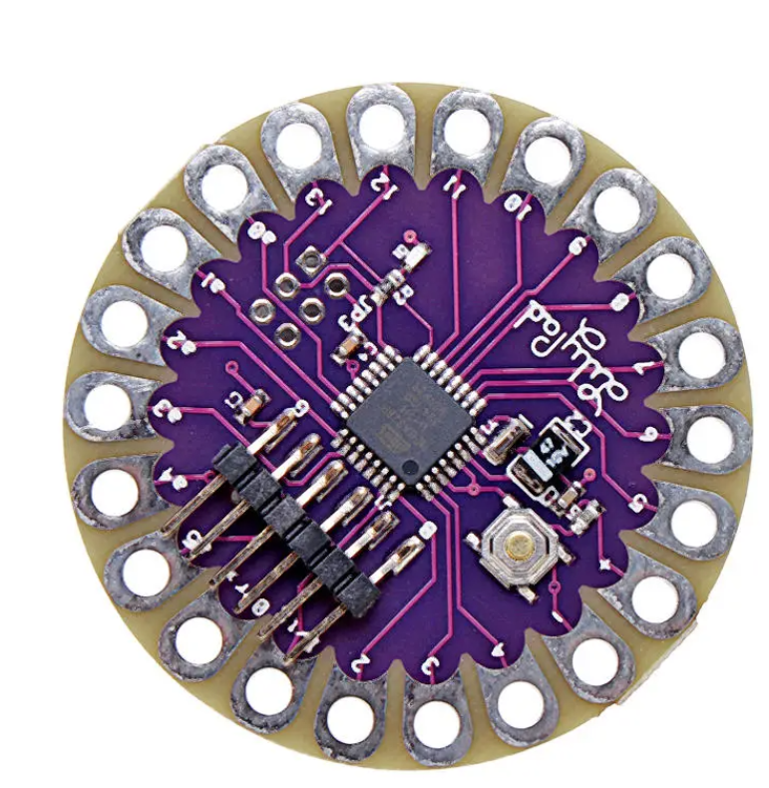
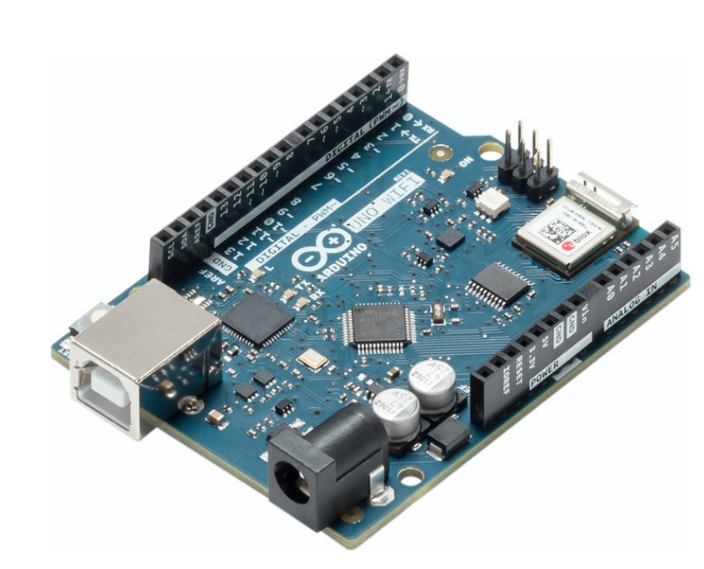
Noen utvalgte
Arduino
UNO
Arduino
Nano
Arduino
Lilypad
14 Digitale I/O
6 Analoge
16 MHz
22 Digitale I/O av dem
6 Analoge
16 MHz
14 Digitale I/O
6 Analoge
16 MHz
Arduino
Mega
Arduino UNO
WiFi
54 Digitale I/O
16 Analoge
16 MHz
14 Digitale I/O
6 Analoge
16 MHz
WiFi
Notes:
Arduino UNO har vi alt sett på, den er særdeles populær for bruk i opplæringssett …

Slide 10
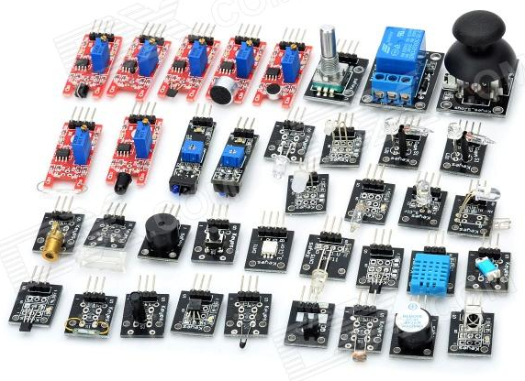
Arduino sensorer (Break out board)

Slide 11
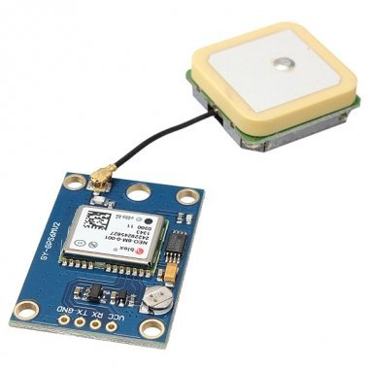
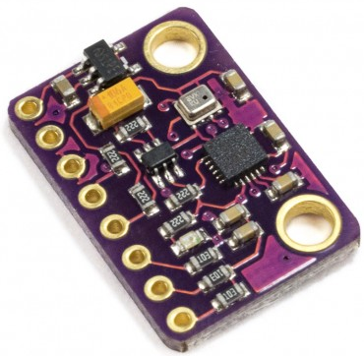
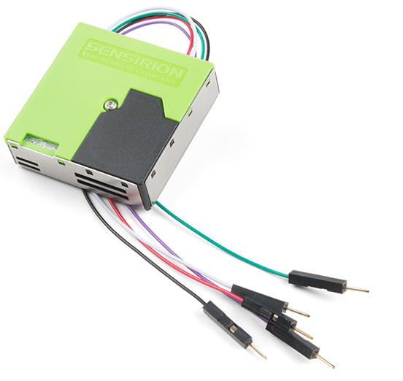
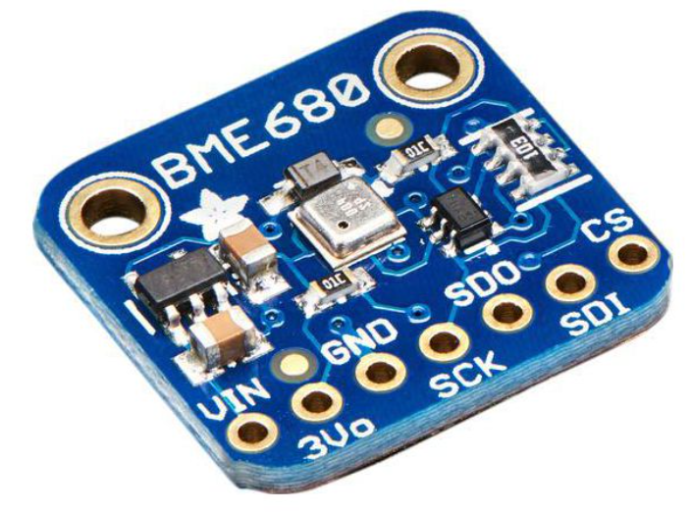
Noen mer avanserte sensorer
GY-91
BMP280
- Trykk
- Termometer 2
GY-NEO-6MV2
MPU9250
- Akselerometer
- Magnetometer
- Gyrometer.
GPS
- Prosessor
- Antenne
BME680
Miljøsensor
- Lufttrykk
- Luftfuktighet
Temperatur
VOC - luftkvalitet
Partikkel sensor
- PM 10 µm
- PM 2,5 µm
Notes:
Her er noen mer avanserte sensorer som er tilpasset bruk med Arduino eller ESP32. Disse kommuniserer på en bus slik at de ofte ikke trenger mer enn et bar linjer i tillegg til spenning og jord.

Slide 12
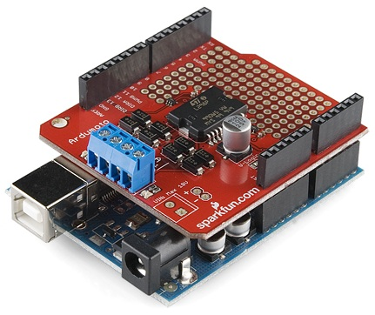
Arduino shield
Det geniale er et man kan plugge ulike skjold-kort på ryggen av Arduino
Notes:
Det geniale er et man kan plugge ulike skjold-kort på ryggen av Arduino. Disse plugges gjerne ned på en Arduino UNO eller Arduino MEGA.

Slide 13
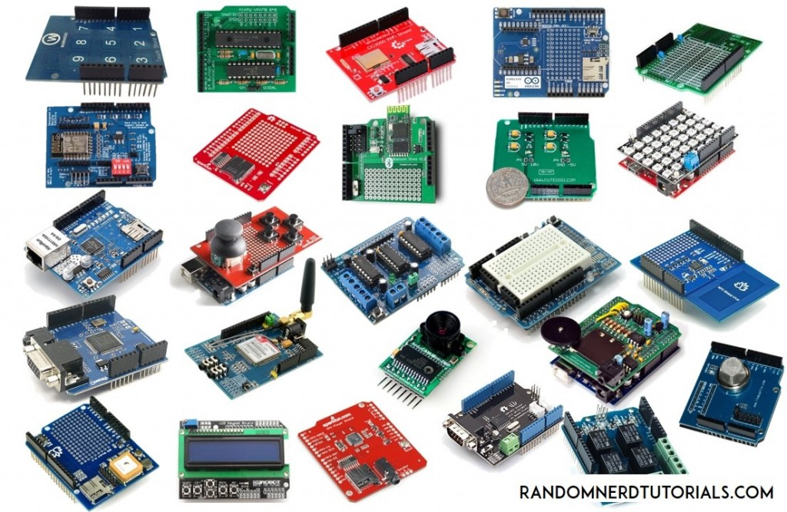
Arduino Shield
Notes:
Det finnes også en rekke pluggin kort eller skjoldkort (shieldkort) som kan plugges inn på ryggen av Arduino UNO eller Arduino MEGA. Både sensorkort, aktualtorkort og kommunikasjonskort.

Slide 14
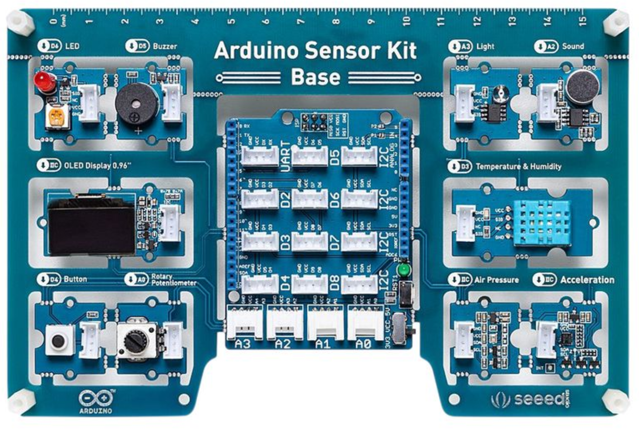
Arduino Sensorkit
ELFA – 401,25 inkl. MVA

Slide 15
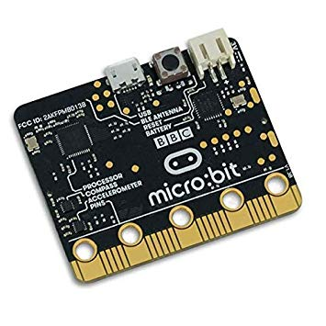
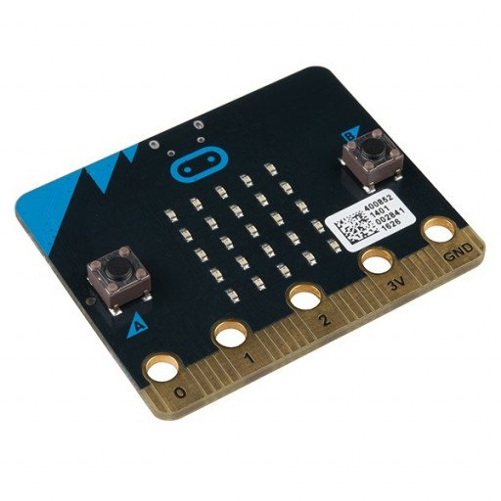
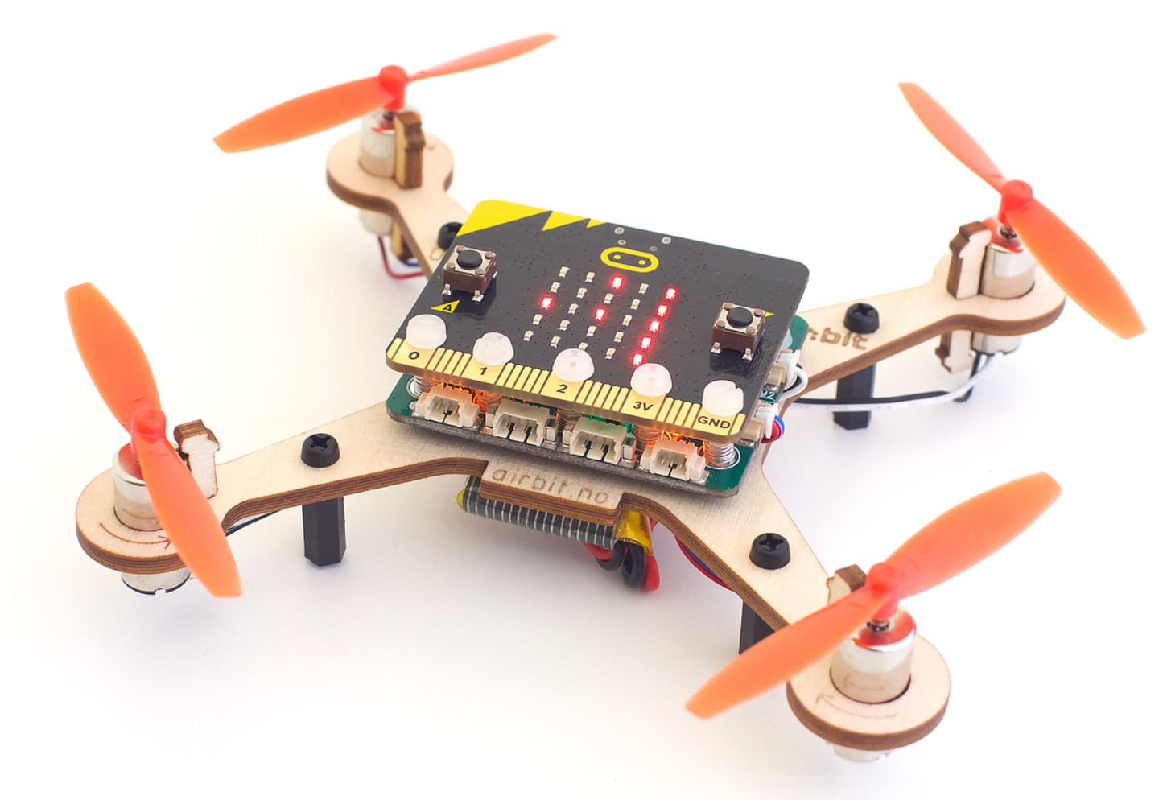
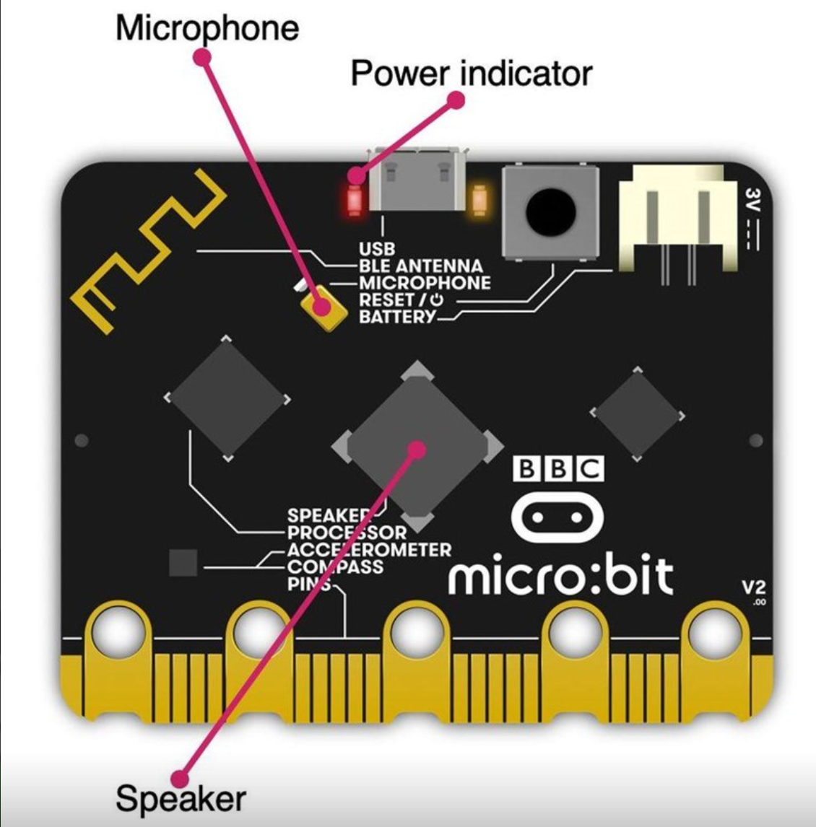
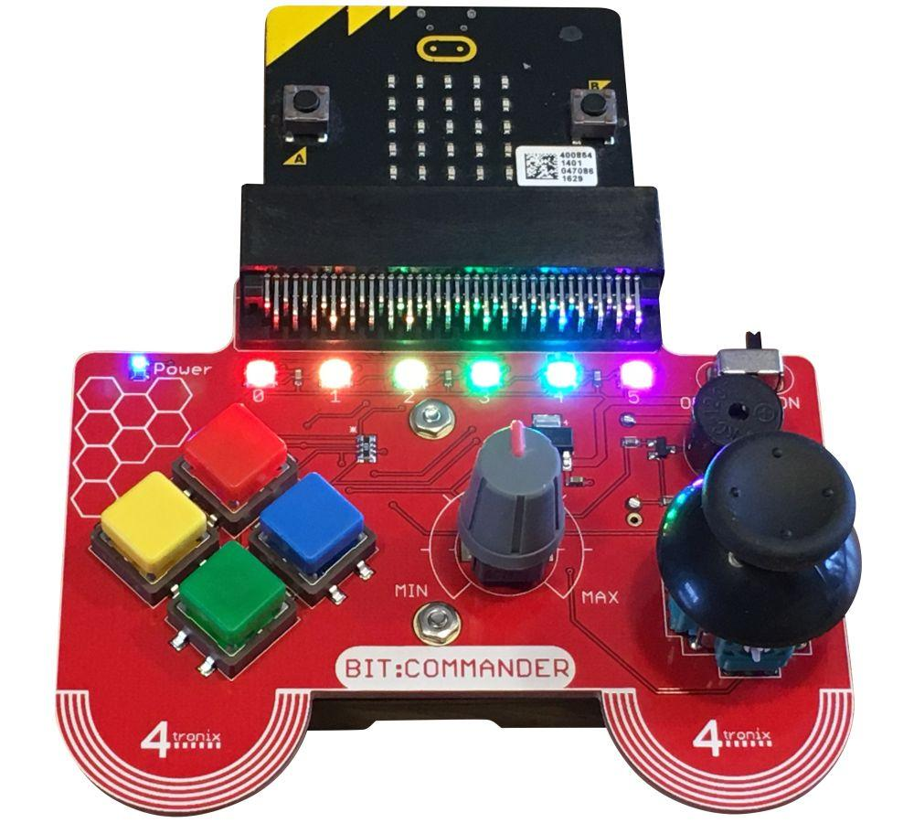
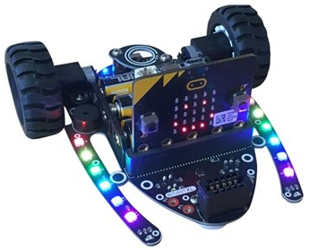
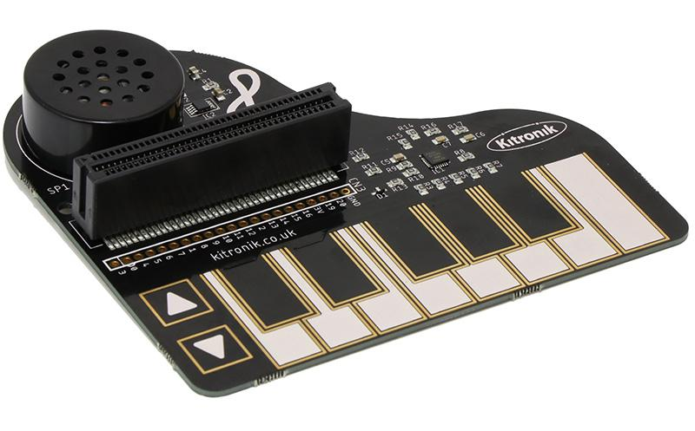
Micro:bit
Air:bit

Slide 16
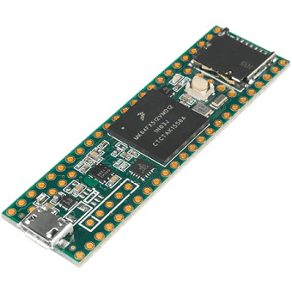
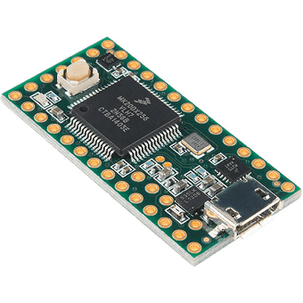
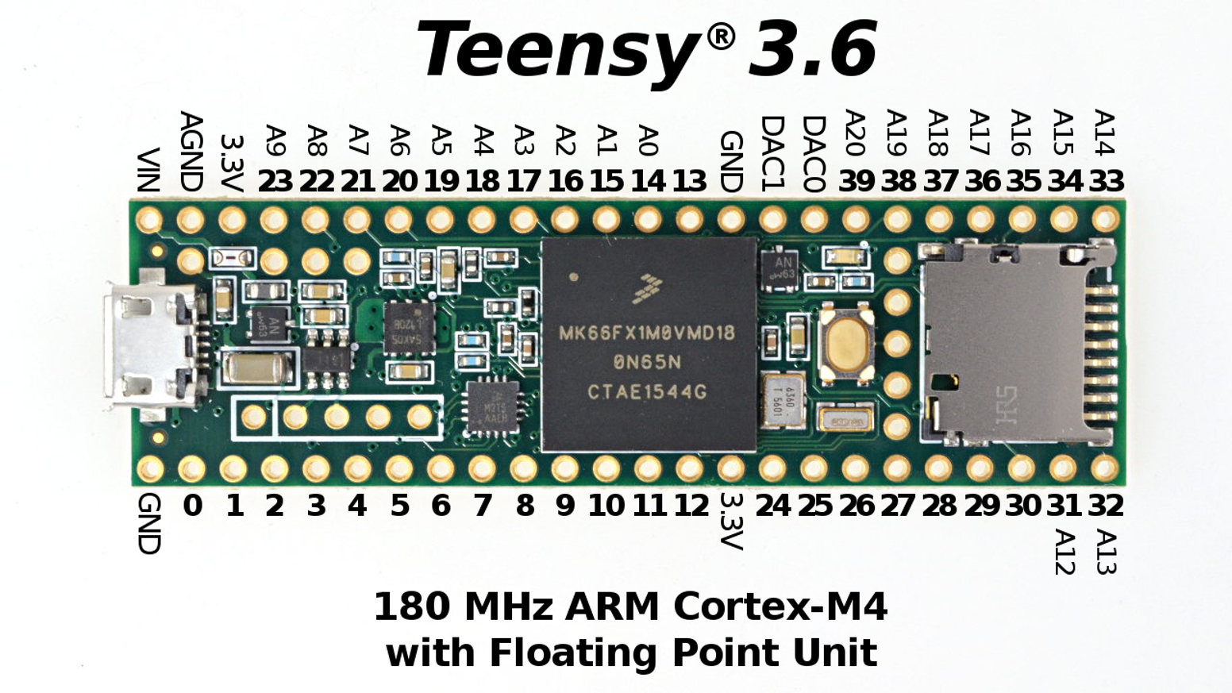
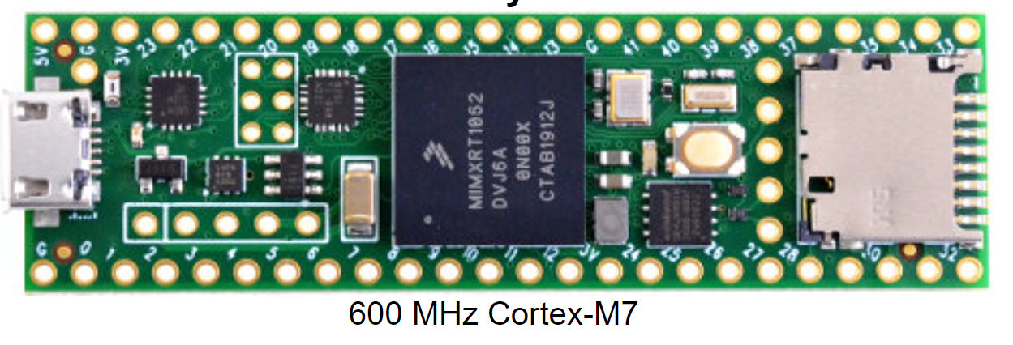
Teensy
Teensy 3.5
Teensy 3.2
Teensy 4.1
Arduino kompatibel programvare

Slide 17
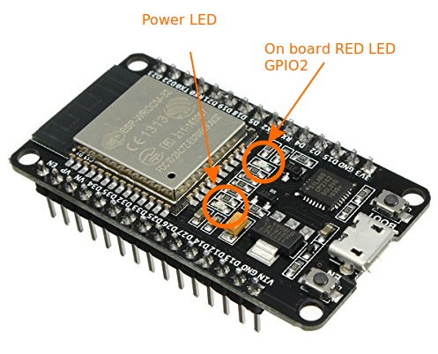

Andre som bruker Arduino editoren
ESP32
58 Digitale I/O
25 Analoge I/O
180MHz
1Mbyte Flash
2 DAC 12 bit
SD-kort leser
25 Digitale I/O derav kan
15 Analoge I/O derav kan
10 Berøringsinnganger
240MHz
512kbyte Flash
2 DAC 12 bit
Wi-Fi og BlueTooth
Arduino kompatibel programvare
Notes:
Her er to kontrollerkort som er blitt svært populære de siste årene. Disse anvender en annen teknologi enn Arduino, men man kan bruke samme programmeringseditor som Arduino. Dermed kan disse kretsene stort sett programmeres som en Arduino så overgangen fra Arduino til en av disse er relativt kort. Disse er lbegge langt kraftigere enn tradisjonelle Arduino-kort. Det som gjøre ESP32 spesielt interessant er dens mulighet til å koble seg på nett. Noe vi skal utnytte på samling 2.

Slide 18
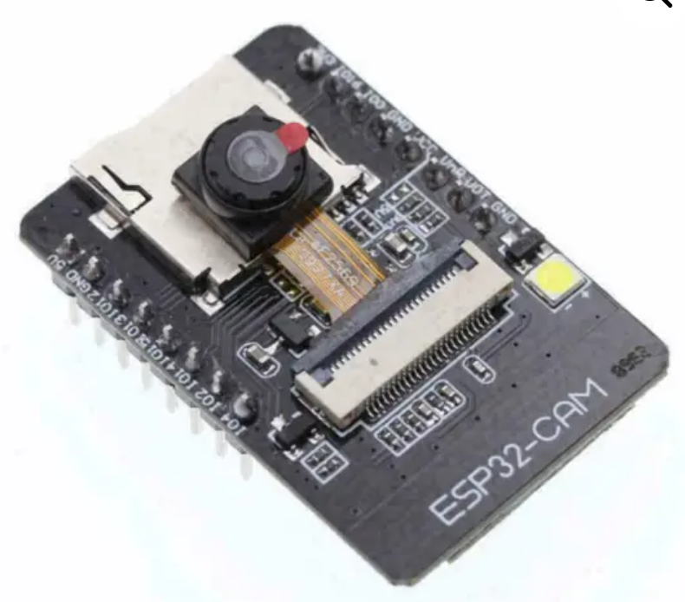
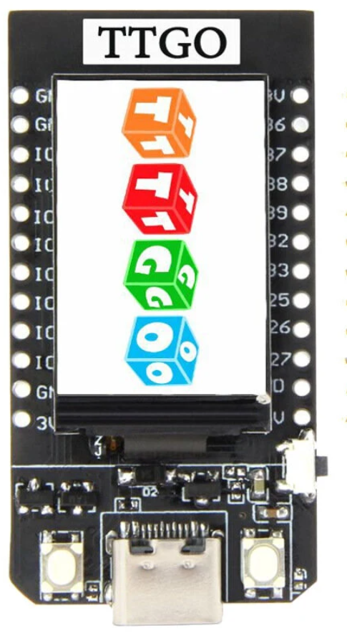
Andre varianter av ESP32
ESP32 –CAM
- WiFi
- 240MHz
- 2Mpix
- SD-kort
LILYGO® TTGO T-Display
ESP32 CP2104
WiFi Bluetooth-modul
1,14” LCD fargeskjerm

Slide 19
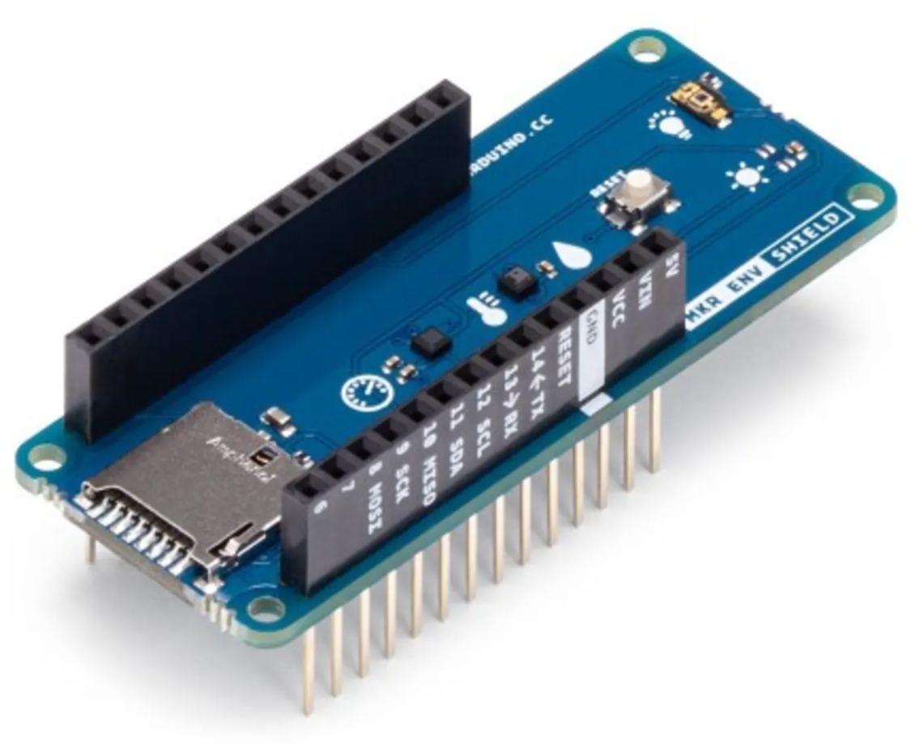
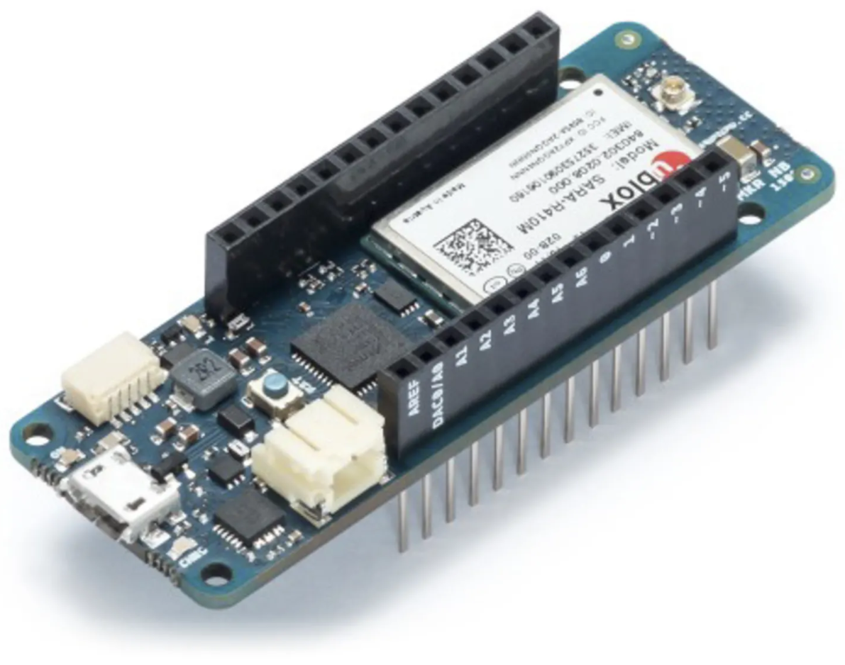
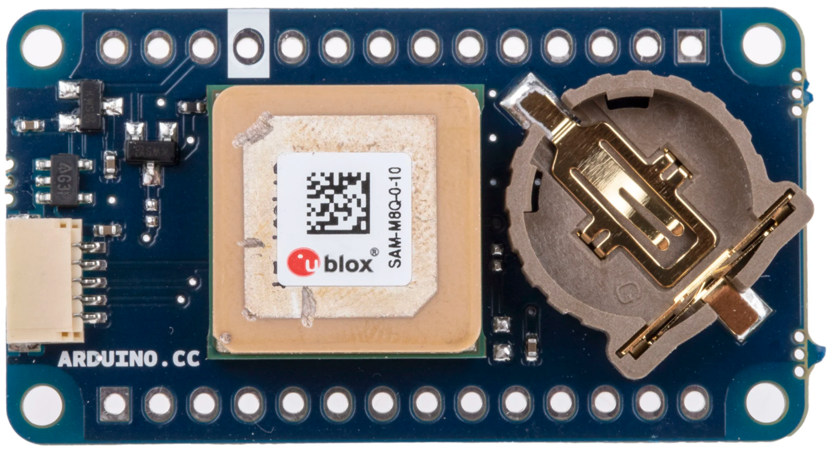
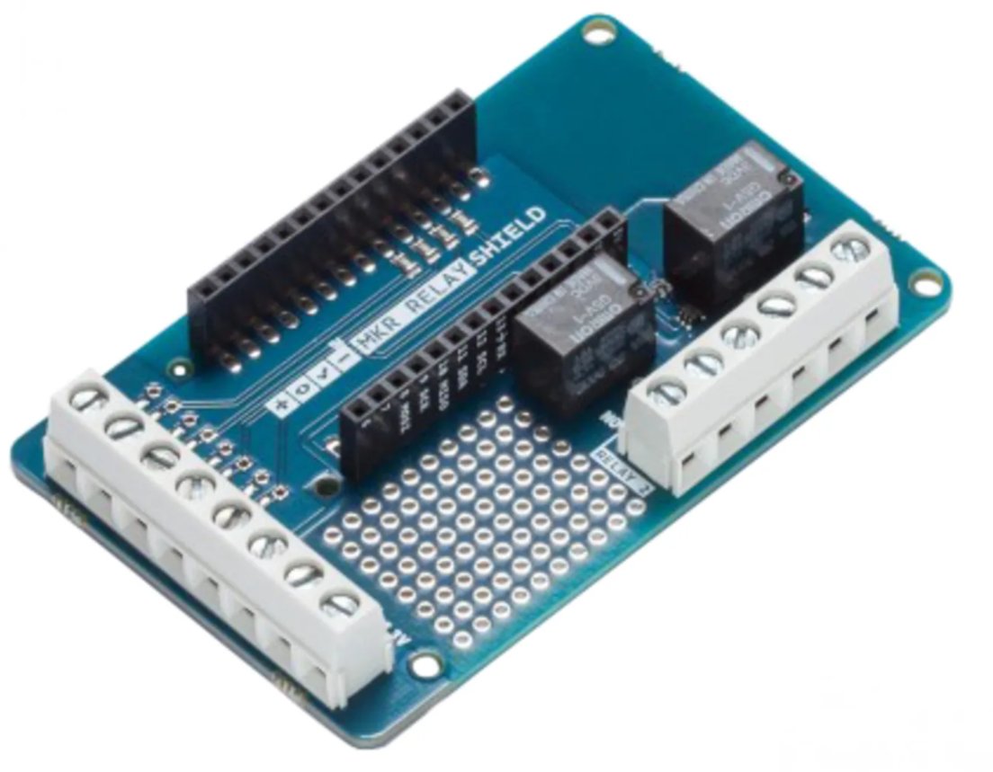
MKR NB 1500
Environment
shield
GPS
shield
Microcontroller
NB radio
Relay
shield
Microcontroller ARM (3,3V)
7 Analoge Innganger
22 Digitale I/O
Klokkefrekvens 48 MHz
Dynamisk RAM 32 kByte
Flash mem 256 kByte

Slide 20
Familien av shield-kort Arduino MKR

Slide 21
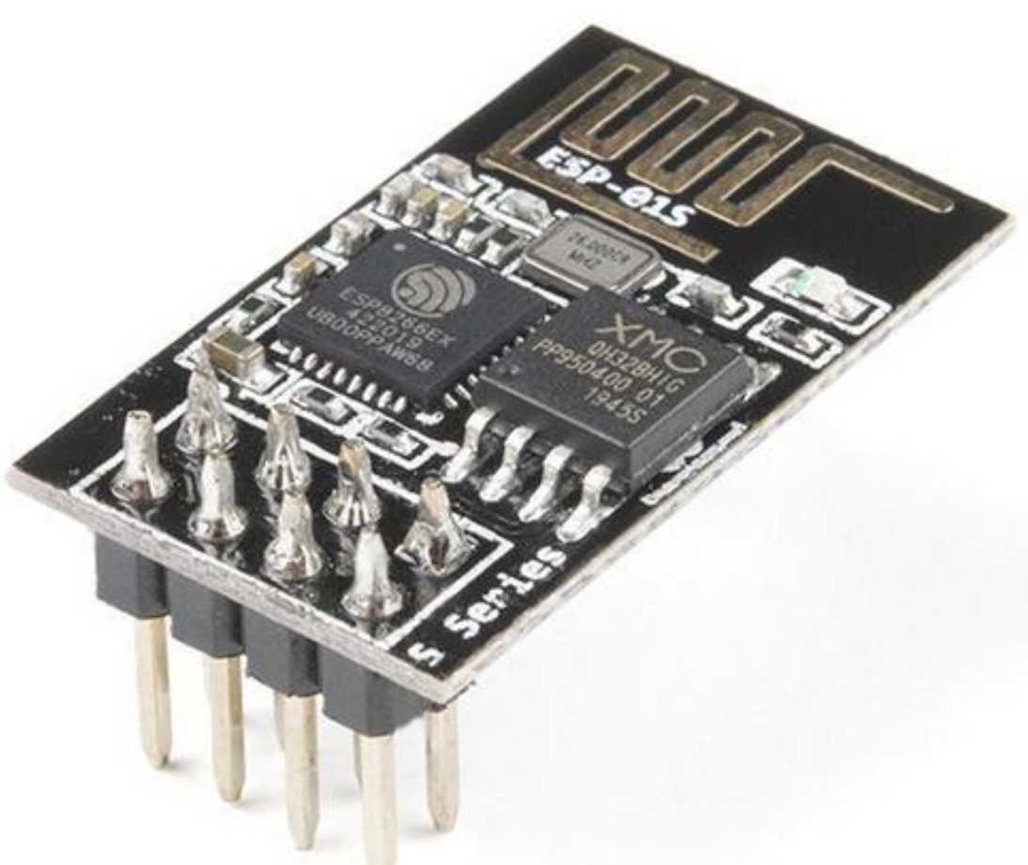
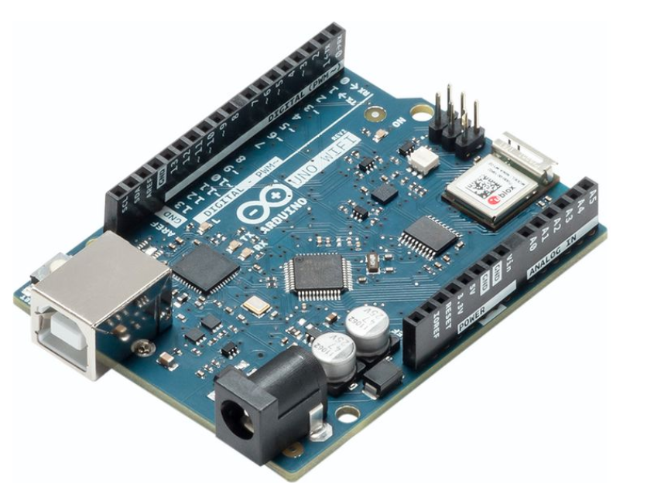
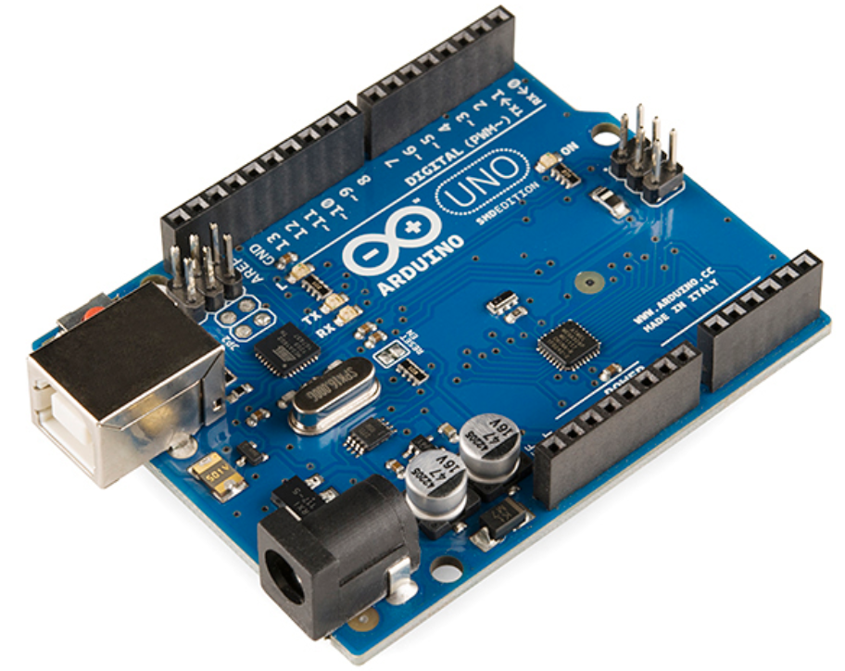
Arduino UNO Wi-Fi –
Arduino UNO + ESP01
Arduino UNO
+
ESP01
Arduino UNO Wi-Fi
Arduino UNO + ESP01
Prosessor ATMEGA 4809
Dynamisk minne 6 kbyte
Flash minne 48 kByte
Klokkefrekvens 16 MHz
Prosessor ATMEGA 328
Dynamisk minne 2 kbyte
Flash minne 32 kByte
Klokkefrekvens 16 MHz

Slide 22
Hva skal man velge?
Nybegynner
  Micro:bit og blokkprogrammering
  Har innebygde sensorer (mikrofon og høyttaler (v2))
Småprosjekter med styring og kontroll
  Arduino UNO eller MEGA
  Blokkprogrammering eller tekstbasert programmering
  Stort utvalg av sensorer, aktuatorer og biblioteker
Større prosjekter som krever datakraft og fart
  Teensy
  Tekstbasert programmering
Større prosjekter med ”window”grensesnitt
  Raspberry Pi, egen skjerm, tastatur og mus
IoT og oppkobling mot LAN
  ESP32
  Arduino UNO WiFi

Slide 23
Kort gjennomgang av Sparkfun inventors kit med tilleggskomponenter

Slide 24
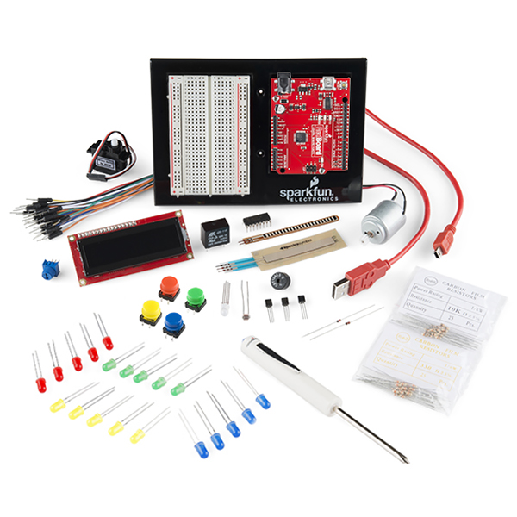
Sparkfun Arduino Inventor’s kit V3.2
Sparkfun pris:100$

Slide 25
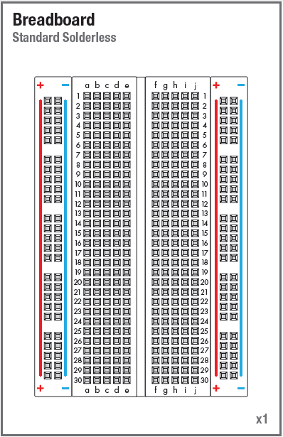
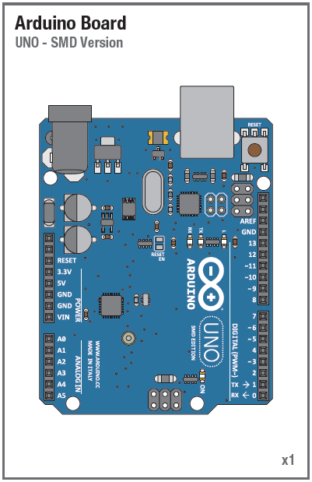
Komponenter
Gjennomgang av komponentene

Slide 26
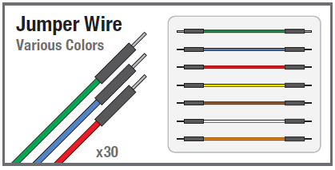
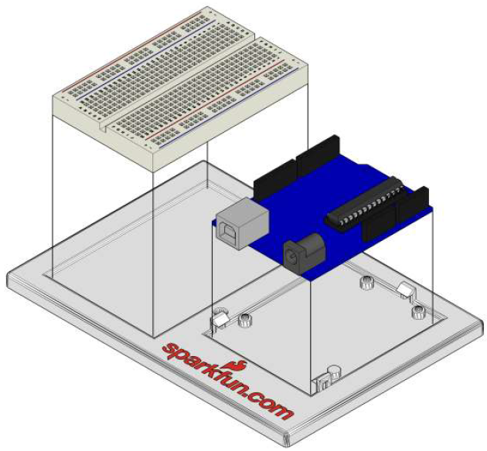
Montering

Slide 27
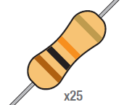


Komponenter
Resistanser

Slide 28



Koding av motstander med fire ringer
220Ω
10kΩ

Slide 29

Bruk et Ohm-meter

Slide 30





Komponenter
Input (Sensorer)

Slide 31




Komponenter
Output (Aktuatorer)

Slide 32




Komponenter
Output (Aktuatorer)
30V-10A
230V-5A
JZC-11F

Slide 33

Arduino UNO
Digitale inn og utganger
USB
Batteri-
eliminator
Power
Analoge
innganger
+5v
0v

